Slide 1
GASOMETRIAPP

Slide 2
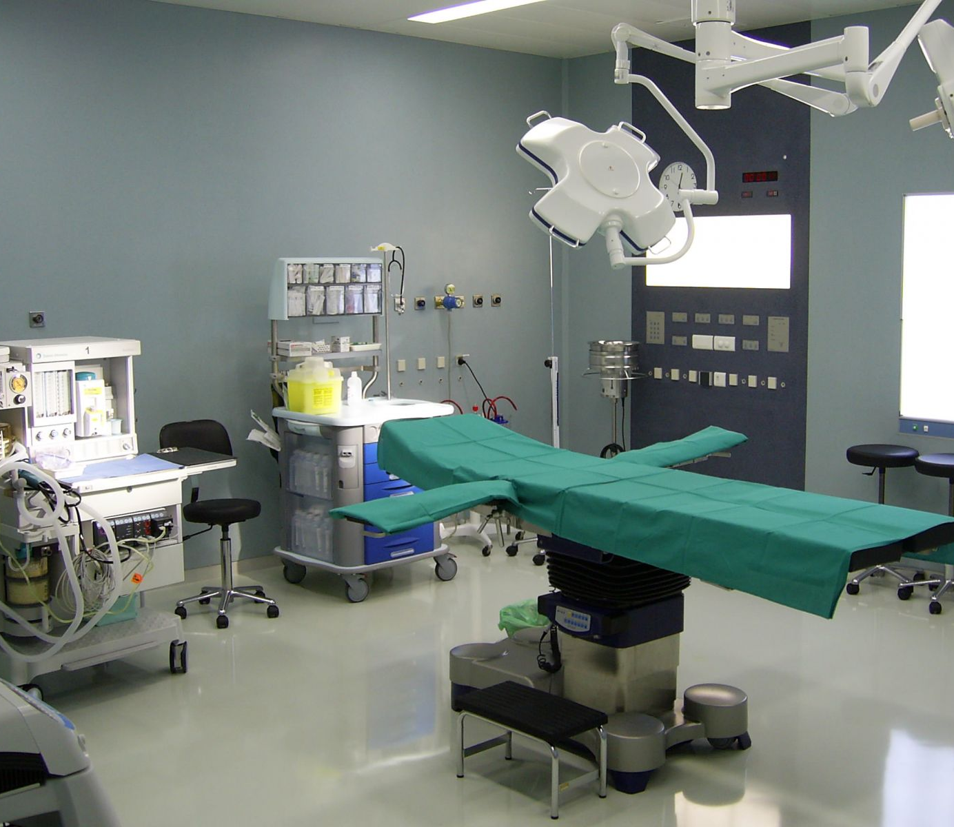
Misión
Crear un software que permita análisis rápidos y precisos que simplifiquen el proceso de evaluación de los resultados de laboratorio, logrando dar un probable diagnóstico e identificando enfermedades en pacientes, internados en áreas críticas: quirófano, unidad de cuidados intensivos, unidad coronaria, enfermos renales, infecciosos graves y salas de tratamiento de urgencias.

Slide 3
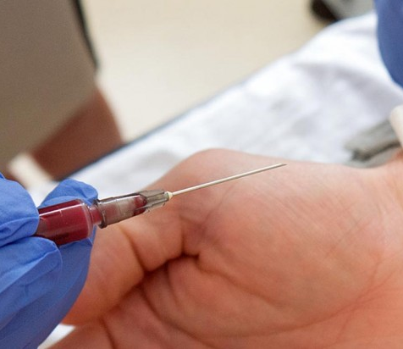
Visión
Lograr que clínicas, médicos y enfermeros en áreas críticas como quirófano o áreas de terapia intensiva puedan implementar exitosamente el software en su uso rutinario.
Agilizar un proceso crítico y necesario.

Slide 4

Pero qué es
Gasometriapp?

Slide 5
Un sistema que tiene por objetivo recoger datos y variables de los estudios de los gases en sangre arterial, mediante carga manual o por detección de cámara para poder dar un diagnóstico rápido y preciso evitando que el usuario tenga que hacer cálculos innecesarios.
La aplicación permite la carga y edición de los diagnósticos que se utilizarán y las funciones que las componen, logrando que sea adaptable a posibles cambios a futuros en el área de la medicina.

Slide 6
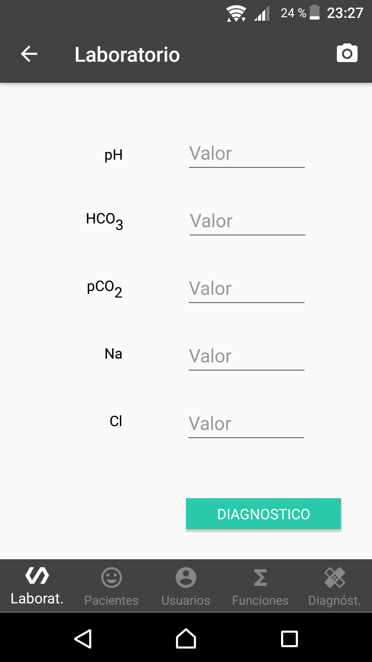
Cómo se ve...
Rápida y sencilla organización por pestañas para agilizar el el proceso de navegación.

Slide 7
Requerimientos mínimos
!
Lo que necesita tu celular para hacer funcionar la aplicación.

Slide 8
1,5 MB
10 KB/s
150 MB
De espacio libre
De conexión a internet
De memoria RAM

Slide 9
56,184
líneas de código componen actualmente la aplicación!

Slide 10
En retrospectiva...
Diagnosticador algorítmico
Administración + diagnosticador
Diagnosticador personalizable
+
Administración

Slide 11
Producido por
Ian Franco Rossi
Enrico Guillermo Martella
Diego Martín Pertierra
Notes:
Sdgfdfg

